Slide 1
Лекция 5. Готовность к школе. Психологическая готовность к школе. Интеллектуальная и речевая готовность.
Материалы лекции подготовила преподаватель ГБУ ДПО ИМЦ Красногвардейского района Санкт-Петербурга
к.п.н. А.В. Туркина

Slide 2
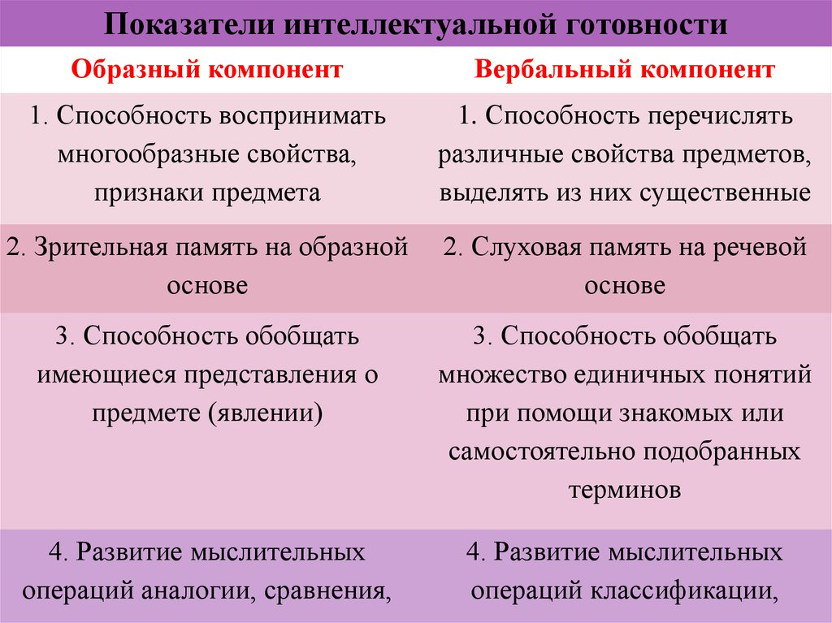
Интеллектуальная готовность:
Развитие кругозора и запаса знаний
Общая осведомленность и социально-бытовой ориентировка;
Развитие на уровне возраста временных представлений и взаиморасположении предметов в пространстве;
Знания и представления об окружающем мире;
Овладение на слух разговорной речью и способность к пониманию и применению символов;
Интерес к знаниям, процессу их получения за счёт дополнительных усилий;
Развитие на уровне возраста высших психических функций: памяти, внимания, мышления;
Познавательная активность
Оптимальный темп деятельности, работоспособность, умение доводить начатое дело до конца;
Интерес к знаниям, процессу их получения за счёт дополнительных усилий;
Развитие мелкой моторики и общей координации движений, тонких движений руки и зрительно-двигательных координаций;

Slide 4
Графический тест Керна-Йерасика
Личностная зрелость ребенка
Мелкая моторика рук и зрительная координация
Зрительная память и мышление;
Зрительно-пространственное восприятие

Slide 5
Речевая готовность
Умение общаться в диалоге
Уметь задавать и отвечать нам вопросы
Уметь пересказать текст
Достаточный уровень развития словаря
Грамматически правильная речь
Чистота произношения
Уметь связно высказывать свои мысли

